Slide 1
点击添加文本
添加您的校徽logo
CEPC强子量能器GEM方案预研进展
点击添加文本
点击添加文本
王宇
2018/04/13
点击添加文本
Notes:
各位参会的专家老师和同学，大家上午好。很高兴来参加这次会议， 下面我代表工作组对CEPC强子量能器GEM方案预研的进展进行介绍

Slide 2
目录
背景
第一阶段工作
读出芯片介绍
方案设计
测试结果
S曲线测试
探测器联调
第二阶段设计
FEB板设计
DIF板设计
进展
Notes:
这是这次报告的主要内容，首先是背景介绍

Slide 3
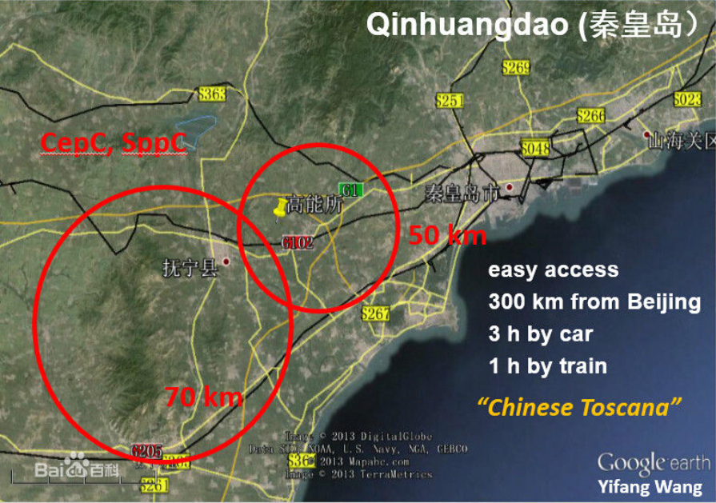
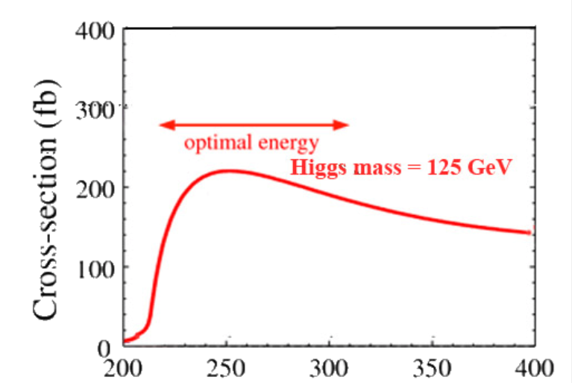
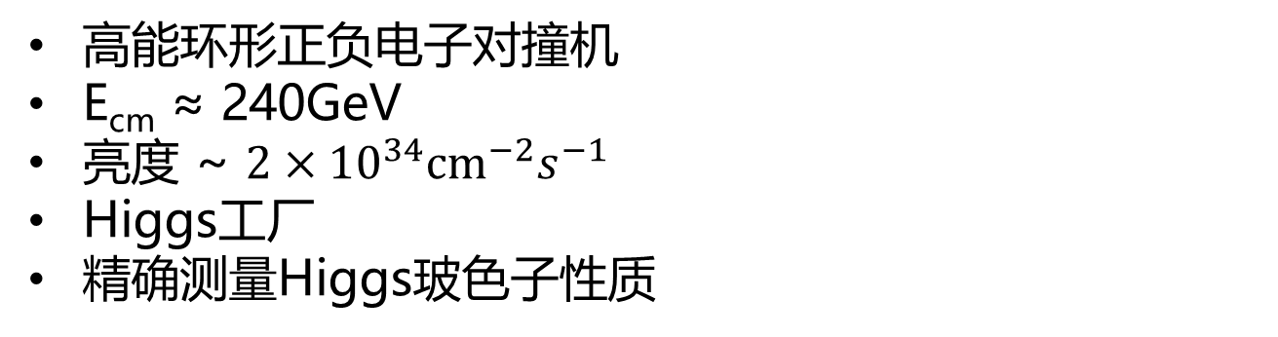
CEPC项目
截面
e⁺e⁻ → ZH
质心能量(GeV)
高能环形正负电子对撞机
E_{cm} ≈ 240GeV
亮度 ~ $2×{10}^{34}{cm}^{−2}s^{−1}$
Higgs工厂
精确测量Higgs玻色子性质
Notes:
CEPC项目是近年来为了对Higgs粒子和标准模型进行精确测量提出的高能环形正负电子对撞机项目，希望利用质心能量250GeV附近的正负电子对撞产生大量干净的Higgs粒子，从而精确测量其性质

Slide 4
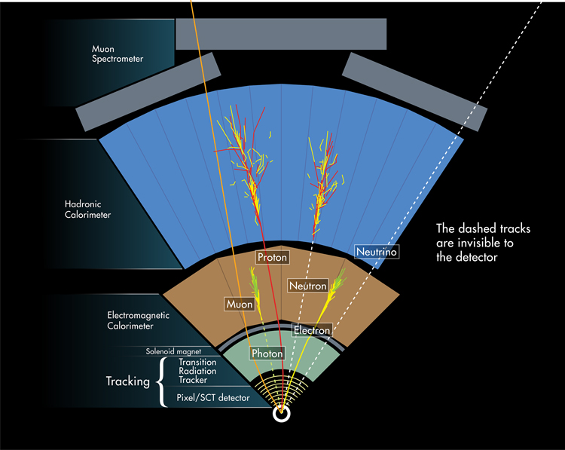
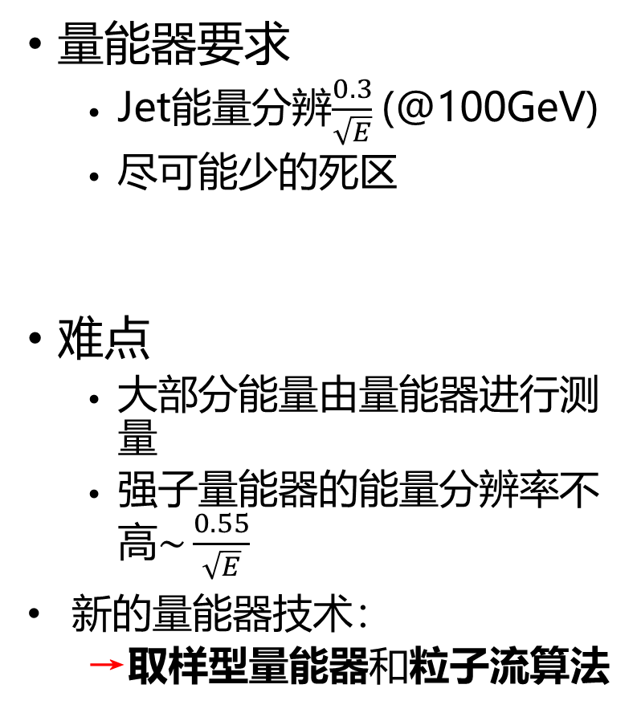
量能器系统
量能器要求
Jet能量分辨$\frac{0.3}{\sqrt{E}}$(@100GeV)
尽可能少的死区
难点
大部分能量由量能器进行测量
强子量能器的能量分辨率不高$\sim \frac{0.55}{\sqrt{E}}$
新的量能器技术：
→取样型量能器和粒子流算法
Muon Tracker
HCAL
ECAL
Tracker
中性强子
中微子
10%
1%
光子
27%
62%
带电粒子
Jet能量比例
Notes:
作为对撞机中重要的一环，量能器系统的设计显得尤为重要，为了实现jet重构，希望量能器的空间分辨和能量分辨尽可能的好。为了实现要求的能量分辨，发展出了高颗粒度的取样型量能器，量能器由吸收层和灵敏层构成，利用径迹测得的动量和能量进行匹配，实现jet的精确测量。

Slide 5
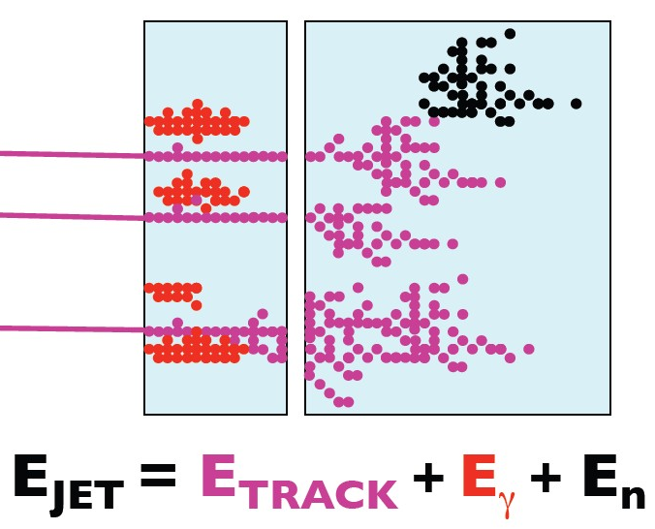
粒子流算法
粒子流算法流程
径迹探测器 -> 动量
量能器 -> 径迹和能量
将动量与量能器能量匹配
得到带电粒子簇射能量
ECal测量光子能量
HCal测量中性强子能量
量能器要求
足够的能量分辨
径迹分辨能力
高颗粒度
取样

Slide 6
取样型量能器
构造
吸收层：Fe或者W
灵敏层：探测单元--气体探测器或者半导体探测器
强子在吸收层中产生簇射，由灵敏层对粒子能量进行测量
目标
为40层1m²强子量能器原型样机设计读出方案

Slide 7
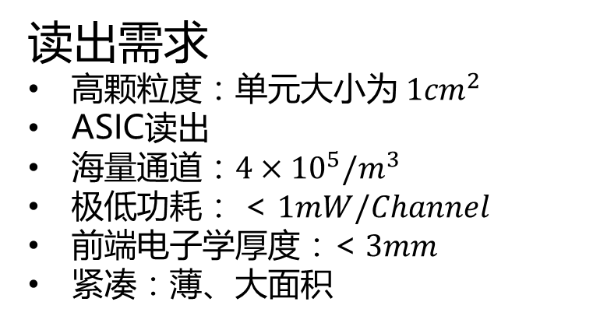
强子量能器
可选的读出方案
读出需求
高颗粒度：单元大小为$1{cm}^{2}$
ASIC读出
海量通道$：4×{10}^{5}/m^{3}$
极低功耗： < $1mW/Channel$
前端电子学厚度：< $3mm$
紧凑：薄、大面积
Notes:
这是ILC对取样型量能器提供的一些可选的方案，量能器可以使用模拟读出和数字读出，模拟读出指的是将能量信息全部记录，最后用于事例重构；数字读出是使用比较器，只记录击中与否的信息，模拟结果表示，数字读出即可实现需要的能量分辨率，为了提高高能时的能量分辨率，可以使用多个阈读出，即所谓的半数字读出。我们的项目中采用的是基于GEM的半数字读出方案。

Slide 8
目前读出的探测器
GEM探测器
电子在GEM膜小孔发生雪崩放大

Slide 9
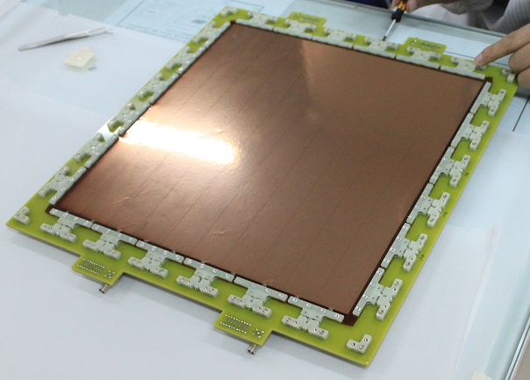
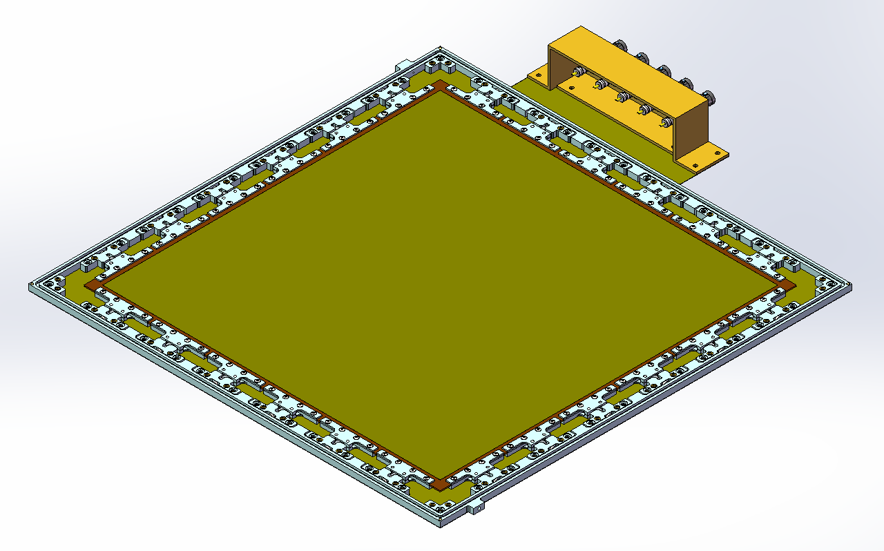
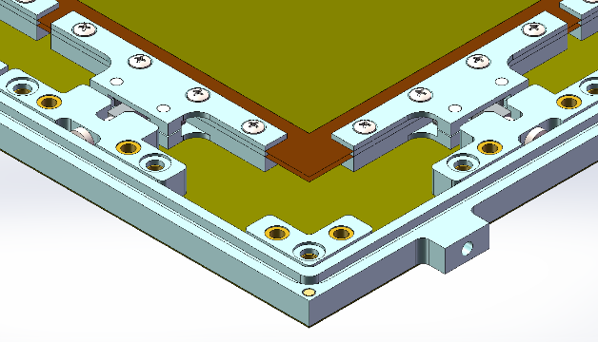
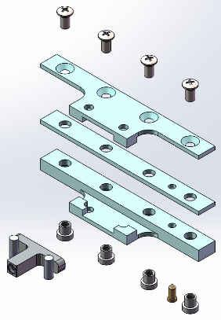
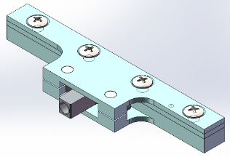
30x30cm² GEM探测器研制
自张紧工艺示意图
探测器一角
GEM探测器
Notes:
项目使用的GEM探测器大小为30*30cm，采用自张紧工艺制作，这是探测器的设计和实物图，

Slide 10
目录
背景
第一阶段工作
读出芯片介绍
方案设计
测试结果
S曲线测试
探测器联调
第二阶段设计
FEB板设计
DIF板设计
进展
Notes:
这是这次报告的主要内容，首先是背景介绍

Slide 11
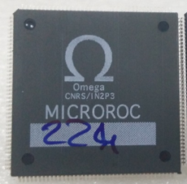
读出芯片介绍
MICROROC ASIC
MICROROC关键参数
64通道
3阈读出
阈值由片上10-bitDAC设置
最小可分辨电荷量2fC
芯片结构
Notes:
下面是半数字化读出芯片Microroc。Microroc由法国Omega小组设计，单片ASIC 64通道，每通道由一个电荷灵敏前放和两个增益不同的成形电路构成，高增益成形输出接到一个两路比较器上，低增益成形输出接到一路比较器上，比较器输出通过优先编码为2bit信息实现半数字读出，比较器的阈值通过片上10-bitDAC设置。同时芯片的成形信号还可以通过配置输出用于调试

Slide 12
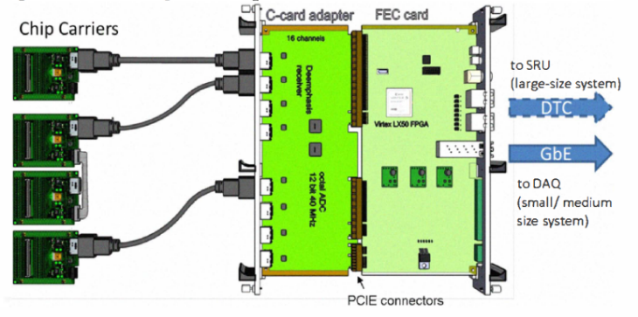
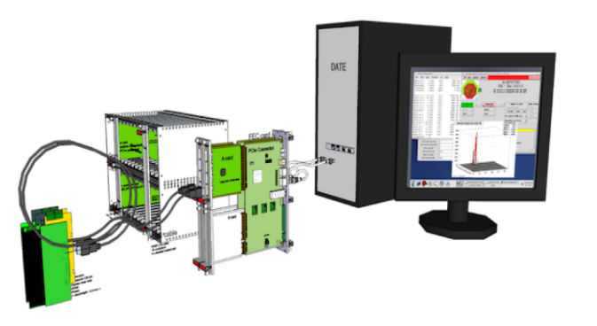
半数字化读出方案设计
可扩展读出系统(SRS)
前端板(FEB)、 接口板(DIF)、 数据获取板(DAQ)
系统大小可定制
获取系统可复用
Notes:
整套读出系统采用可扩展读出系统结构SRS，这个概念是由CERN的RD51小组提出，由前端板，接口板和数据获取板构成，可以自由的定制系统大小，同时对于不同的探测器，只需要更换相应的读出芯片即可，实现系统复用。下图是计划采用读出系统框图，MICROROC芯片对GEM探测器信号进行读出，由DIF板实现芯片控制和数据读回，DAQ板实现时钟触发同步，以及数据打包

Slide 13
第一阶段方案
结构框图
探测器读出平面与前端板分离
用于验证读出系统功能
测试MICROROC芯片性能
Notes:
下面是系统第一阶段的设计方案，探测器读出平面和前端电子学板分离设计，在这一阶段，希望验证读出系统通能并对Microroc芯片的性能进行测试

Slide 14
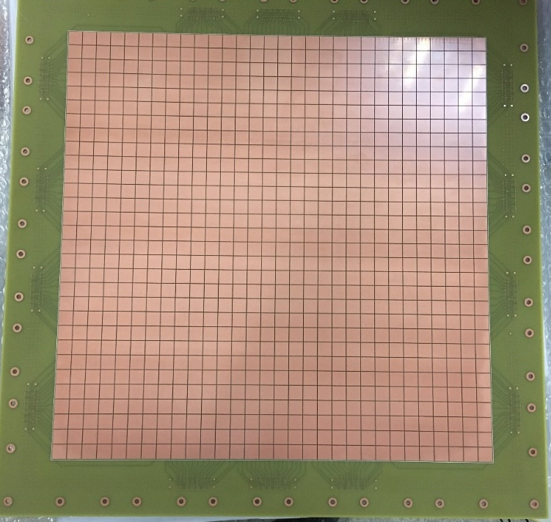
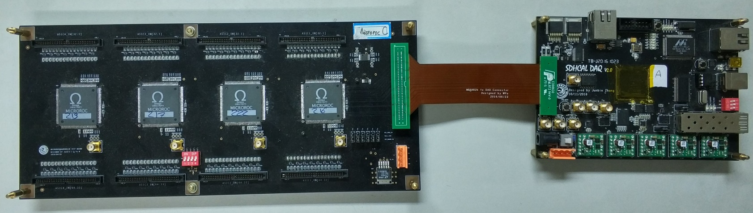
第一阶段方案
阳极读出板：30*30cm²，pad大小1cm²
FEB板：集成多片MICROROC，用菊花链的形式连接。
DIF板：控制、数据采集、刻度。
Notes:
这是读出系统的实物图，阳极读出板，有效区域30*30平方厘米，每个pad大小为1平方厘米；前端电子学板上集成4片MICROROC 用菊花链方式连接，探测器接口板，实现系统的控制数据采集和刻度

Slide 15
目录
背景
第一阶段工作
读出芯片介绍
方案设计
测试结果
S曲线测试
探测器联调
第二阶段设计
FEB板设计
DIF板设计
总结
Notes:
这是这次报告的主要内容，首先是背景介绍

Slide 16
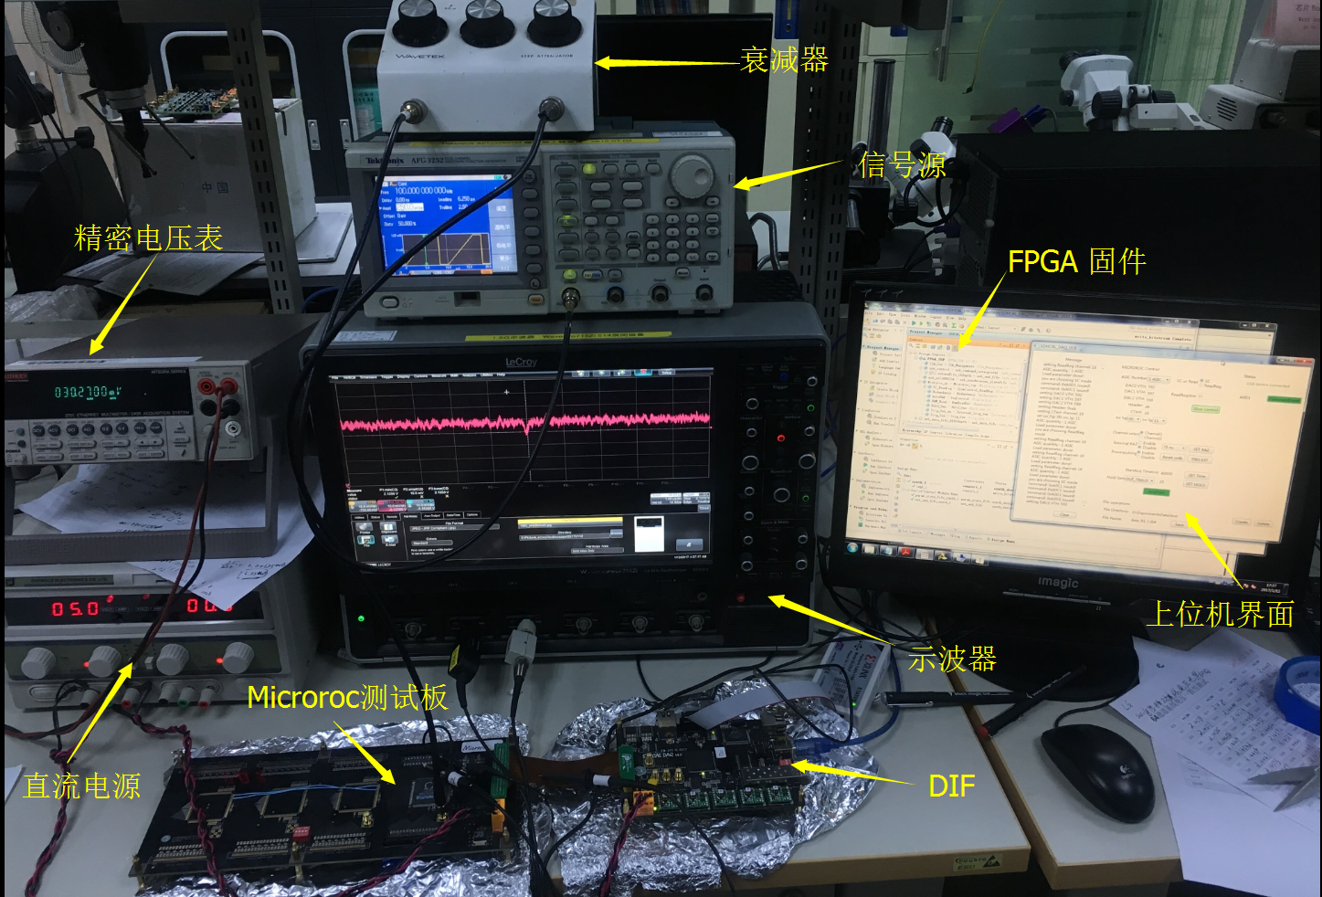
S曲线测试
测试目的
测量噪声
得到阈值和输入电荷的关系
Notes:
对于模拟部分，半数字读出ASIC无法像常规的ADC系统进行测试和刻度，在实际测试中可以利用芯片自身比较器输出进行刻度，通过对阈值进行扫描，统计芯片比较器输出与总信号比例随阈值变化的关系，可以得到如下S形状的曲线，通过这种S曲线统计的办法可以得到芯片的刻度以及噪声的情况

Slide 17
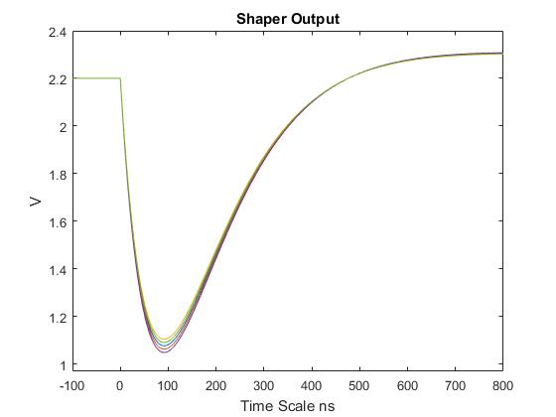
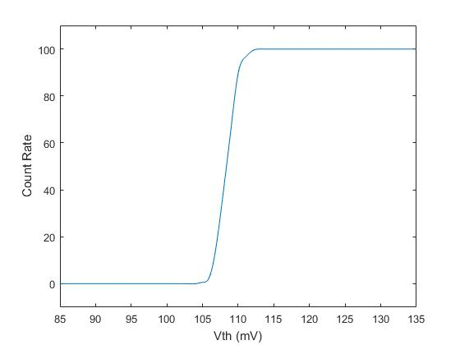
S曲线测试
原理
通过信号发生器同时产生信号和时钟
FPGA同时计数比较器输出和时钟个数
比值即为触发率
不断改变阈值，测量触发率
得到触发率和阈值关系曲线
物理含义
幅度分布概率密度累计曲线
S曲线50%处对应的阈值即为该电荷量对应的阈值
阈值

Slide 18

S曲线测试
统计意义
比较器输出分布F(V)为V_{shaper}幅度分布累计概率密度函数
$比较器输出Out$ = $\left\{\begin{aligned}0 Vth<V_{Shaper} \\ 1 Vth>V_{Shaper}\end{aligned}\right.$
V_{shaper}幅度分布f(V)
比较器输出分布F(V)
Vth1
Vth3
Vth2

Slide 19
S曲线测试
实际操作
设定电荷注入和计数时钟同步
对于一个电荷量，逻辑自动完成测试
上位机控制信号发生器改变电荷量继续测试

Slide 20
结果-刻度曲线
140fC
500fC
高增益成形
最大电荷量：140fC
用于测量小信号
低增益成形
最大电荷量：500fC
用于测量大信号

Slide 21
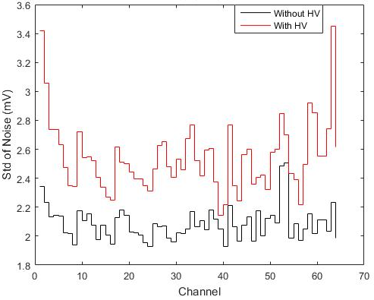
结果-最小分辨电荷量
基线
1fC
2fC
噪声RMS
电子学噪声~0.25fC
接上探测器~0.35fC
基线一致性
基线和1fC阈值交叠
可以区分基线和2fC
Notes:
这是噪声测试的结果，电子学噪声约为0.25fC，与探测器联调噪声0.35fC，芯片芯片高增益成形电路动态范围140fC，低增益成形电路动态范围500fC

Slide 22
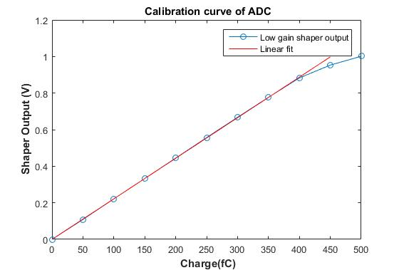
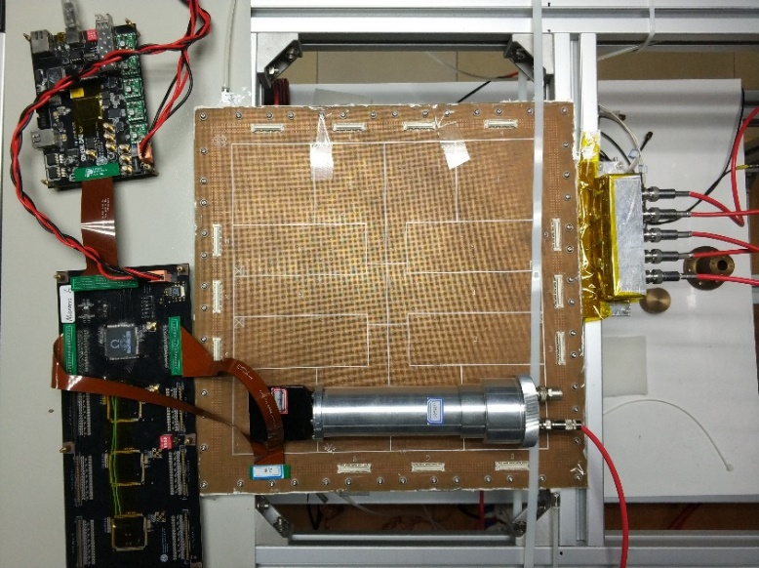
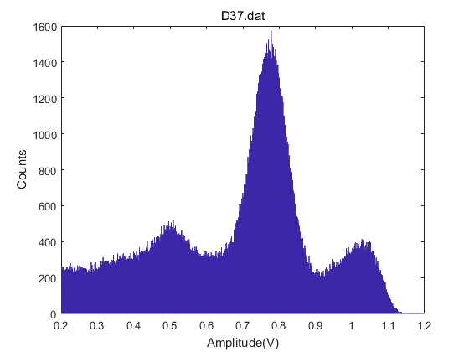
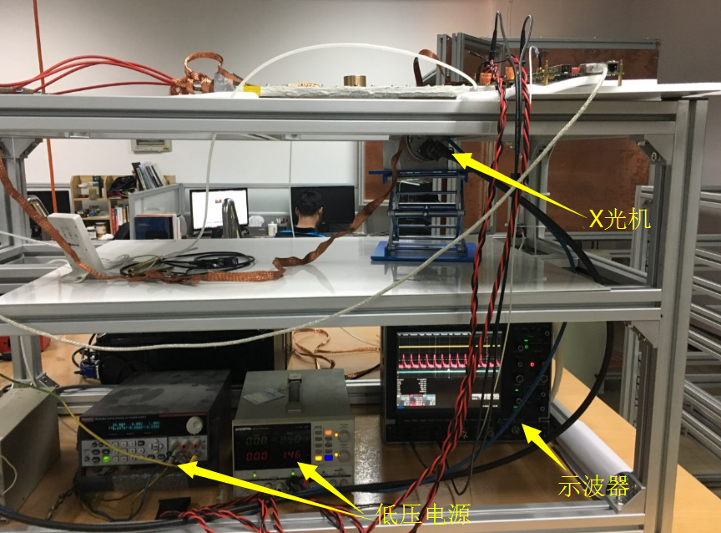
探测器联调
利用调试功能测能谱
利用片外ADC采8keV X射线能谱
Peak value ：0.779V
Gain～7300
Notes:
下面是与探测器联调的结果，首先是使用成形输出的调试功能测量能谱，由于是调试功能，在400fC左右即饱和，下面是通过片外ADC测量得到的8keV X射线能谱

Slide 23
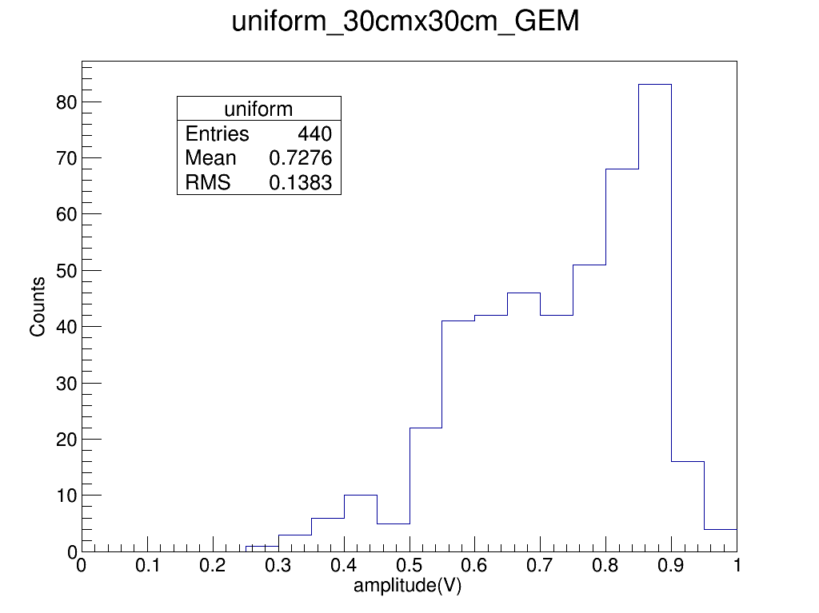
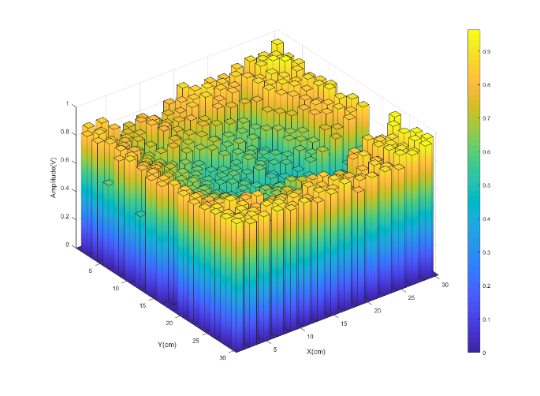
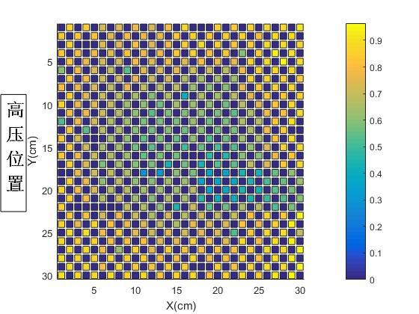
增益均匀性&串扰
增益均匀性
RMS/Mean~19.0%
不同pad幅度分布三维图
不同pad幅度分布二维图
利用宇宙线测量
当事例击中pad后，对相邻pad有影响的事例数所占比例为1.54%
Notes:
下面是利用能谱峰位对GEM探测器增益均匀性进行扫面的结果，不均匀性为19%。之后该利用宇宙线事例对系统串扰进行测量，当事例击中pad后，对相应pad周围响应进行统计，有响应的事例数约占1.54%

Slide 24
目录
背景
第一阶段工作
读出芯片介绍
方案设计
测试结果
S曲线测试
探测器联调
第二阶段设计
FEB板设计
DIF板设计
总结
Notes:
这是这次报告的主要内容，首先是背景介绍

Slide 25
FEB设计
将阳极板和读出ASIC集成，进一步减小量能器死区
读出整列30cmx30cm
Pad之间间隙0.4mm
分为16个区域，每个区域一片MICROROC
Bottom不能有孔：采用盲埋孔工艺

Slide 26
层叠
10层板
底层为读出pad，不走线
4层走线层，2层电源层，3层地
1-2盲孔，2-9埋孔，9-10盲孔
制板过程
内层机械钻孔
顶层和底层激光盲孔

Slide 27
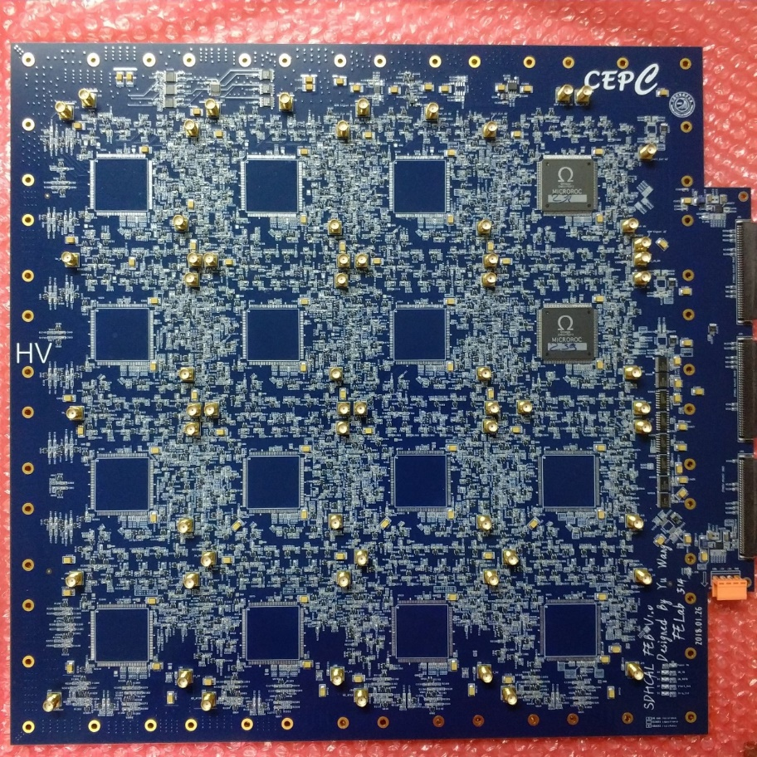
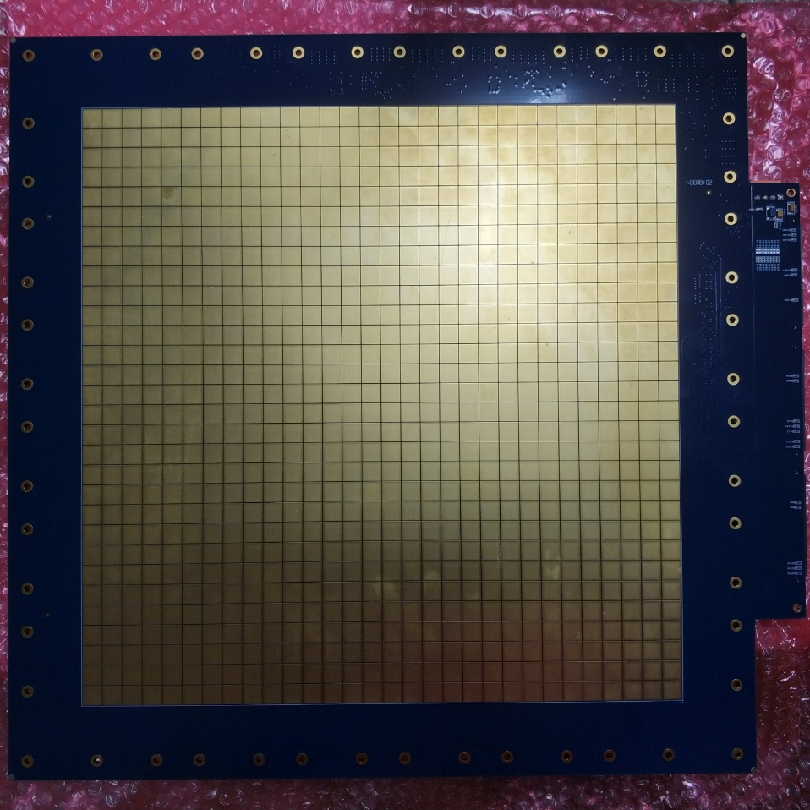
FEB板

Slide 28
DIF板设计
控制FEB
E-Link用于和FELIX系统调试
ADC用来采集峰保信号
电源芯片
lTM4644
4通道DC-DC
每通道4A电流

Slide 29
进展
目前正在画DIF板PCB -> 一周半左右可以完成
同时和探测器联调宇宙线效率
投板后开始写小论文和专利

Slide 30
感谢聆听！
Notes:
谢谢大家，欢迎大家对工作提出意见和建议。

